Slide 1
A Cor das Estrelas
Explorando os mistérios das cores das estrelas e o que elas revelam sobre o universo
Clayton Garcia da Silva
Notes:
Quando olhamos atentamente para o céu noturno, em uma noite sem iluminação (artificial ou da Lua), podemos notar que as estrelas apresentam diferentes colorações.

Slide 2
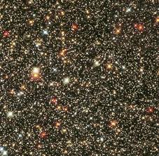
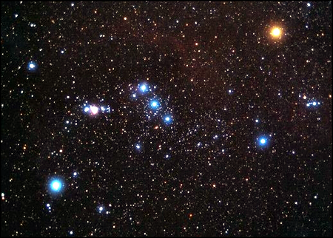
CÉU NOTURNO
Ao olharmos para o céu noturno, percebemos uma variedade de cores das estrelas.
Notes:
Quando olhamos atentamente para o céu noturno, em uma noite sem iluminação (artificial ou da Lua), podemos notar que as estrelas apresentam diferentes colorações.

Slide 3
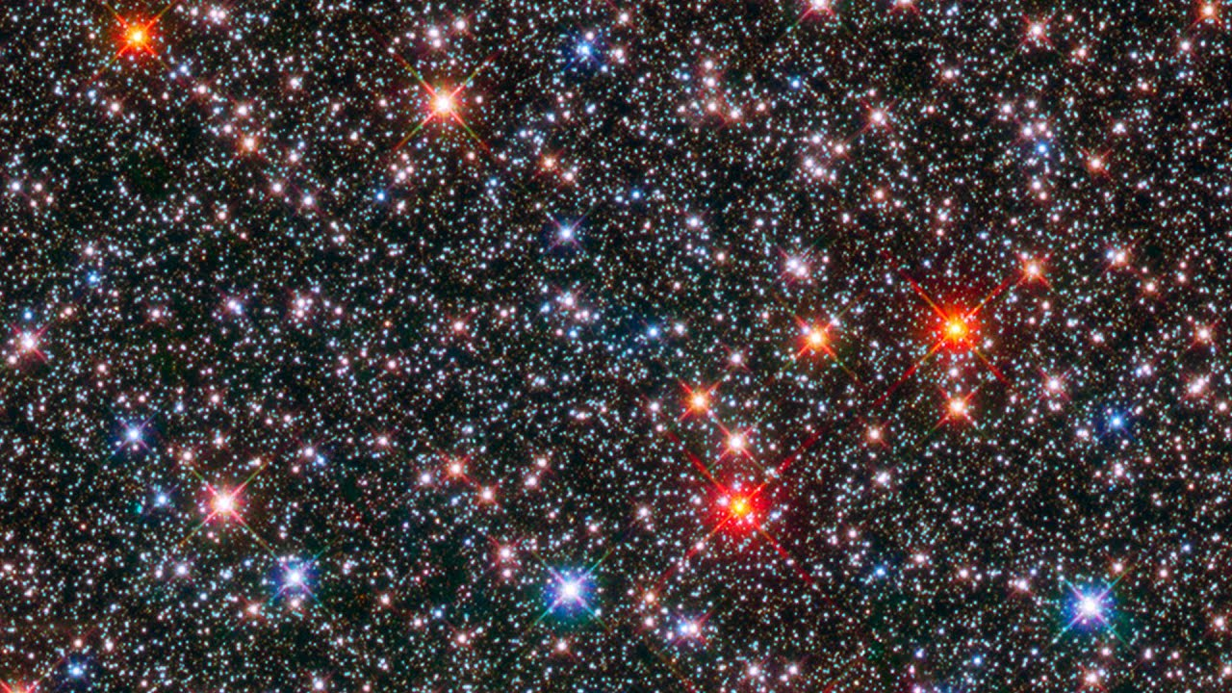
As estrelas exibem uma ampla variedade de cores (no céu noturno)
Notes:
A cor das estrelas está relacionado com a temperatura superficial de cada uma.

Slide 4
Introdução
As estrelas não são apenas pontos de luz distantes
Elas são gigantescas “bolas” de gás superaquecidas
E suas cores guardam informações valiosas

Slide 5
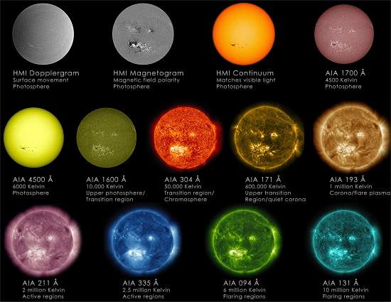
A Espetacular Variedade de Cores
A COR das estrelas está relacionada com a TEMPERATURA superficial de cada uma.
As estrelas MENOS quentes tem MAIOR intensidade luminosa no VERMELHO…
… enquanto as estrelas MAIS quentes brilham MAIS no AZUL (predominantemente).

Slide 6
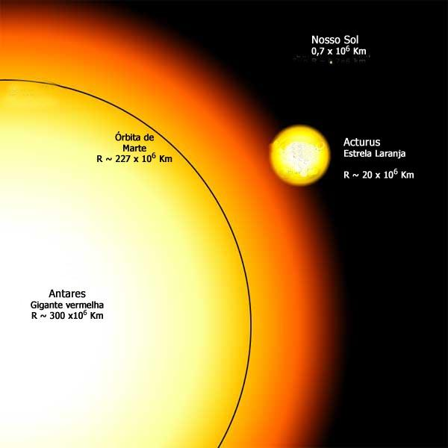
Estrelas “frias”
Tem temperatura mais baixa e emissão na faixa do infravermelho próximo
Emitem uma tonalidade vermelha profunda
Exemplos: gigantes vermelhas e anãs vermelhas

Slide 7
Estrelas “quentes”
Tem maior TEMPERATURA e emitem luz azulada brilhante
Exemplo: Sirius e Rigel
Alta temperatura superficial leva à emissão azul e, até, ultravioleta.

Slide 8
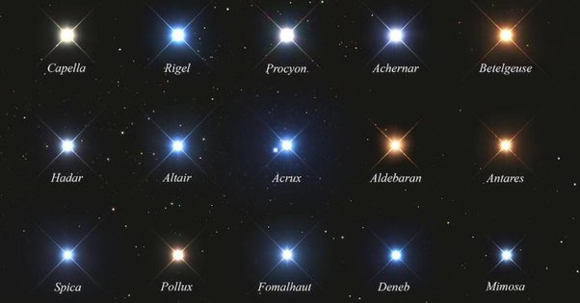
Exemplos de estrelas que aparecem no céu noturno e suas diferentes cores

Slide 9
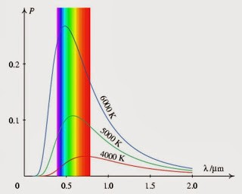
RGB
A distribuição de intensidades de cores do espectro, em função da temperatura, de cada estrela é representado por uma curva semelhante às apresentadas pela figura ao lado.
HEX

Slide 10
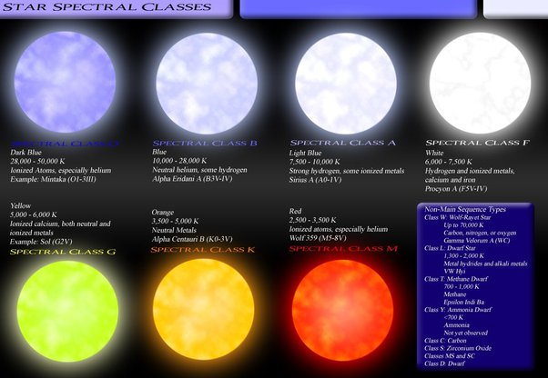
As estrelas emitem radiação em praticamente todo os espectro luminoso: desde ondas de rádio até radiações gama.
Porém, não podemos ver todo o espectro.

Slide 11
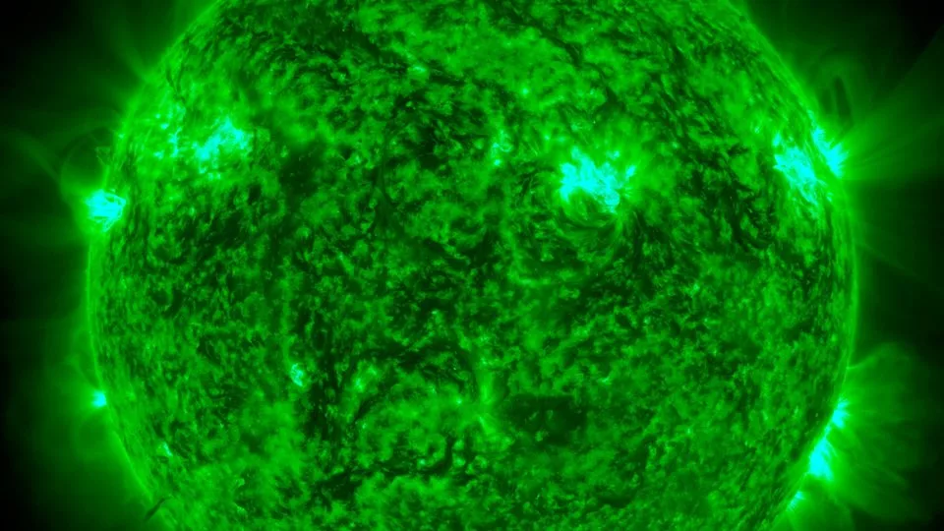
A Cor do Sol
A temperatura da superfície do SOL está estimada em 6.000 K (~5.800 °C)
Assim, sua maior emissão luminoso está no limite da faixa do VERDE…
… no entanto, não percebemos por causa de alguns fatores.

Slide 12
A Cor do Sol
A atmosfera espalha a emissão em azul oriunda do Sol…
… e o olho humano “enxerga” pouco a cor verde…
(É como se todos os humanos nascessem com “deficiência visual” para a cor verde)

Slide 13
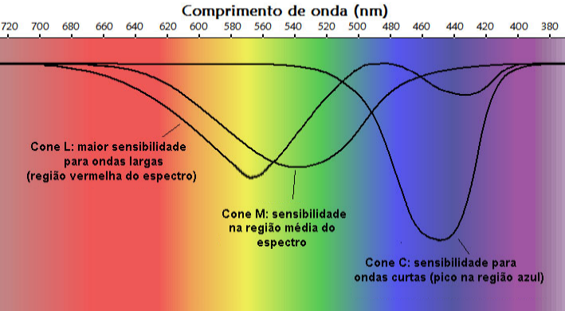
Sensibilidade do olho humano
Na figura, cada curva representa a intensidade das cores percebida pelas células cones dos olhos.
Note que o olho humano percebe mais o azul, que chega pouco à superfície da Terra, por ser espalhado pela atmosfera;
e percebe pouco o verde, que é a cor mais emitida pelo Sol
Notes:
Na figura, cada curva representa a intensidade das cores percebida pelas células cones dos olhos.
Note que o olho humano percebe mais o azul, que chega pouco à superfície da Terra, por ser espalhado pela atmosfera;
e percebe pouco o verde, que a cor mais emitida pelo Sol
dessa forma, o olho captura mais o que recebe menos, e captura menos o que recebe mais, proporcionando um equilíbrio e, assim, enxergamos o Sol branco (as vezes amarelo, dependendo do horário, por haver maior espalhamento das cores mais “quentes”.)

Slide 14
dessa forma, o olho captura mais o que recebe menos, e captura menos o que recebe mais, proporcionando um equilíbrio e, assim, enxergamos o Sol branco.
(as vezes amarelo, dependendo do horário, por haver maior espalhamento das cores mais “quentes”.)
6.000 K
Notes:
Na figura, cada curva representa a intensidade das cores percebida pelas células cones dos olhos.
Note que o olho humano percebe mais o azul, que chega pouco à superfície da Terra, por ser espalhado pela atmosfera;
e percebe pouco o verde, que a cor mais emitida pelo Sol
dessa forma, o olho captura mais o que recebe menos, e captura menos o que recebe mais, proporcionando um equilíbrio e, assim, enxergamos o Sol branco (as vezes amarelo, dependendo do horário, por haver maior espalhamento das cores mais “quentes”.)

Slide 15
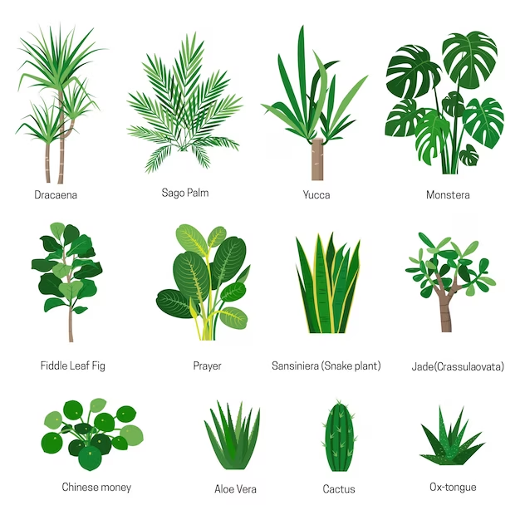
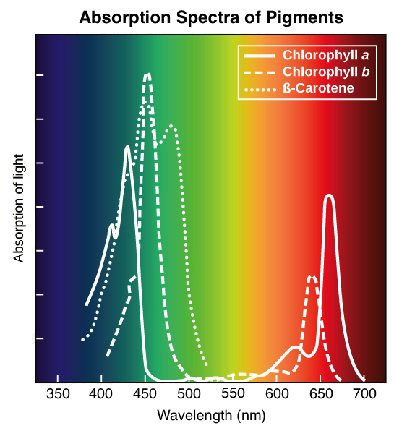
Plantas e
as clorofilas
As folhas das plantas são verdes porque o SOL emite mais VERDE.
Espectro de ABSORÇÃO das Plantas

Slide 16
Obrigado e
Vida Longa e Próspera 🙂

Slide 17
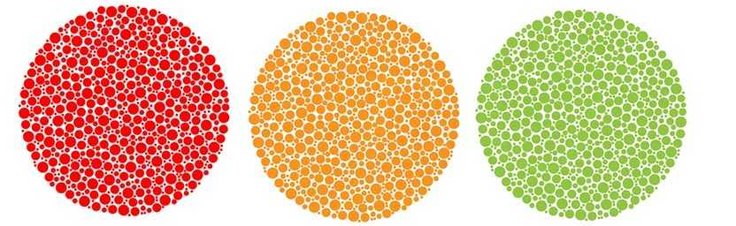
Teste de TETRACROMIA
O que está escrito em cada círculo?
Notes:
BÔNUS

Slide 18
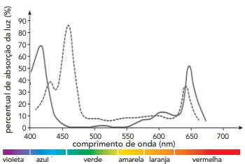
Plantas e
as clorofilas
As folhas das plantas são verdes porque o SOl é predominantemente VERDE.

